Slide 1
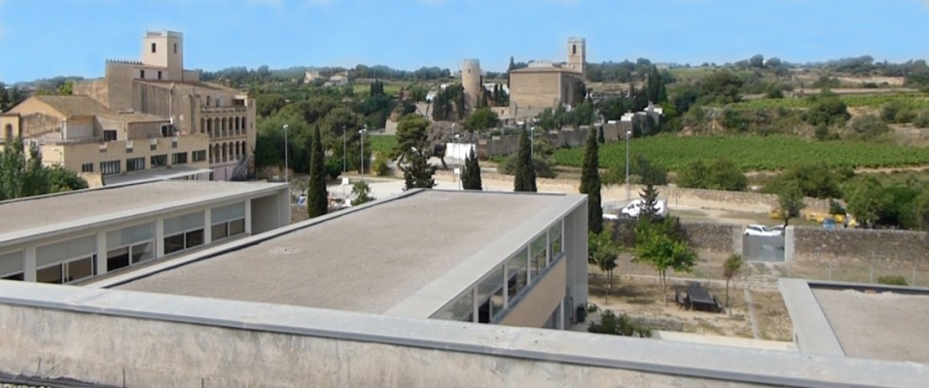
Generalitat de Catalunya
Departament d’Ensenyament
INSTITUT CAN PUIG
Curs 2019-2020
1r Batxillerat

Slide 2
Equip de tutoria – 1r de batxillerat
Tutor 1r A | Víctor Vitutía
Tutora 1r B | Dolors García
Tutor 1r C | Toni Bielsa

Slide 3
Resultats del centre – Curs 2018/2019
4t ESO: 90%
2n Batxillerat: 93%
Selectivitat: 97%
C.F.: 65%

Slide 4
Curs 2019/2020
Alumnes matriculats: 91
Matrícula nova: 13
Alumnes repetidors: 4
3 grups tutoria

Slide 5
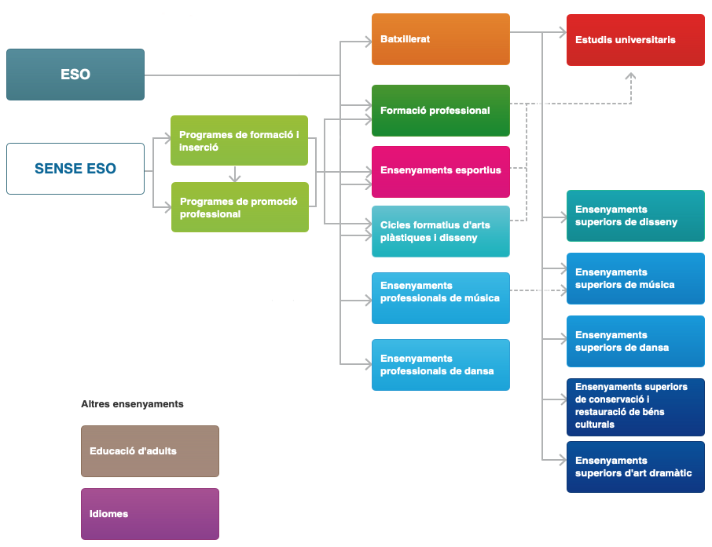

Slide 7
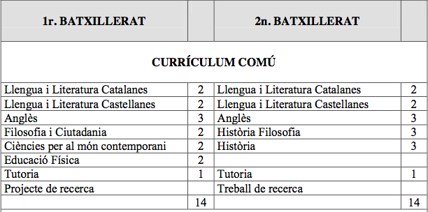

Slide 8
MATÈRIES DE MODALITAT
Llatí I Matemàtiques Aplicades CCSS I Matemàtiques I | 4 | Llatí II Matemàtiques Aplicades CCSS II Matemàtiques II | 4
Física I Economia Psicologia i Sociologia Volum o Disseny Ciències de la terra I | 4 | Física II Geografia Psicologia i Sociologia Volum o Disseny Ciències de la terra II | 4
Biologia I Tecnologia I Economia de l’empresa I Història del món contemporani | 4 | Biologia II Tecnologia II Economia de l’empresa II Literatura Castellana | 4
Química I Dibuix Tècnic I Cultura audiovisual Literatura Universal Francès | 4 | Química II Dibuix Tècnic II Electrotècnia Història de l’art Literatura catalana | 4
Estada a l’empresa |  |  | 4

Slide 10
PROFESSORAT | MATÈRIES COMUNES
Nàdia Tent i Sònia Luque. | LC
Teresa Pérez | LS
Àmber Sewell | IA
Raquel García, Pol Sant i Ivan Domingo | CMC
Toni Bielsa | FC
Jordi Juan | EF

Slide 11
PROFESSORAT | MATÈRIES CIENTÍFIC TECNOL.
Dolors García | QUÍMICA
David Casañas | DIBUIX T.
Dolors García | FÍSICA
Raquel García | CC. TERRA
Neus Cava | BIOLOGIA
Neus Inglada, Rosa Salvador i Dani Ponz | MATES
Ivan Domingo | TECNO

Slide 12
PROFESSORAT | MATÈRIES HUMANÍSTIC SOCIAL
Cati López | ECONOMIA
José Navarro | MATES SOCIALS
Vinyet Vidal | LITERATURA UNIVERSAL
Víctor Vitutía | HISTÒRIA
Lola del Pozo | LLATÍ
David Puertas | CULTURA AUDIOVISUAL
Emilio Alonso | VOLUM
Jordi Aymeric | PSICOLOGIA SOCIOLOGIA
José Navarro | E. EMPRESA

Slide 13
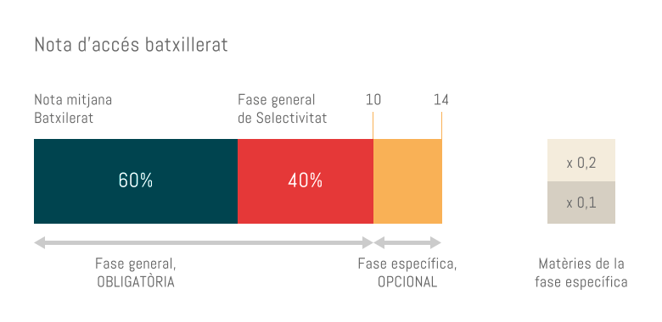

Slide 14
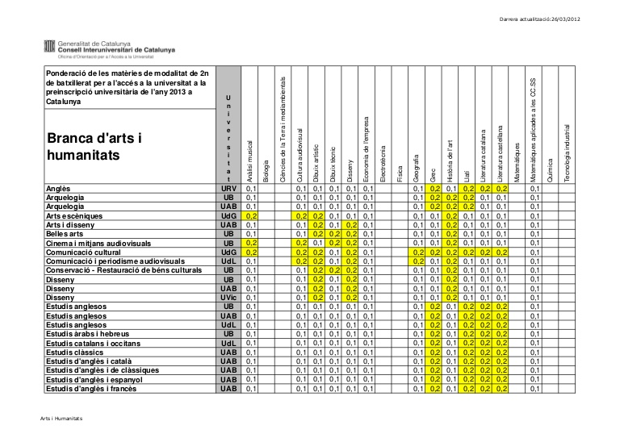

Slide 16
Criteris d’avaluació
Entre 2 i 3 activitats d’avaluació de diferent naturalesa.
Material de suport com a mínim en 1 de les proves (Llibre, apunts, esquema).
Assistència a més del 80% de classes.

Slide 17
SERVEIS
Taquilles
Menjador
Estudi assistit
Associació esportiva
Acompanyament emocional

Slide 18
MOLTES GRÀCIES PER LA VOSTRA ASSISTÈNCIA
Generalitat de Catalunya
Departament d’Ensenyament

